Slide 1
História da Lei de Faraday
Complementos de Eletromagnetismo
Edimara e Mário

Slide 2
Contexto histórico
Revolução Francesa;
Crise econômica na Inglaterra;
Mudança da família de Newington Butts para Londres em busca de melhores condições financeiras;
Condição financeira da família impede que Faraday prossiga seus estudos;

Slide 3
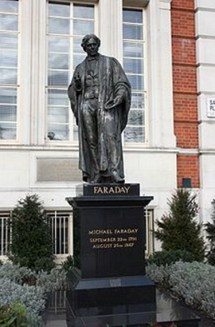
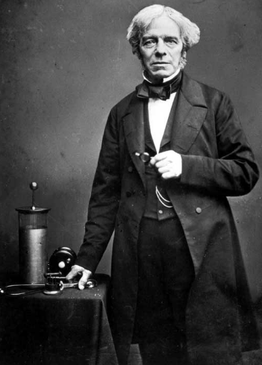
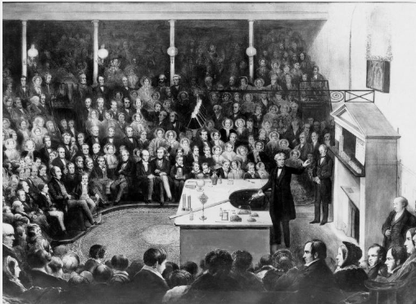
Quem era Michel Faraday?
Estatua de Faraday na Savoy Place
Fotografia Michel Faraday
Aula de Natal de 1856

Slide 4
Quem era Michel Faraday?
Aos 13 anos tornou-se ajudante de livreiro;
Educação precária sabendo apenas ler, escrever e fazer cálculos matemáticos simples;
Tornou-se químico experimental, sua experiência com laboratório advém exclusivamente da prática;
Iniciou sua carreira como assistente e assumiu o laboratório por indicação de seu mentor;
Nunca abandonou as pesquisas em química, estabelecendo-se como um químico de prestígio e sucesso;
Não cursou universidades, mas recebeu diversos títulos honorários;

Slide 5
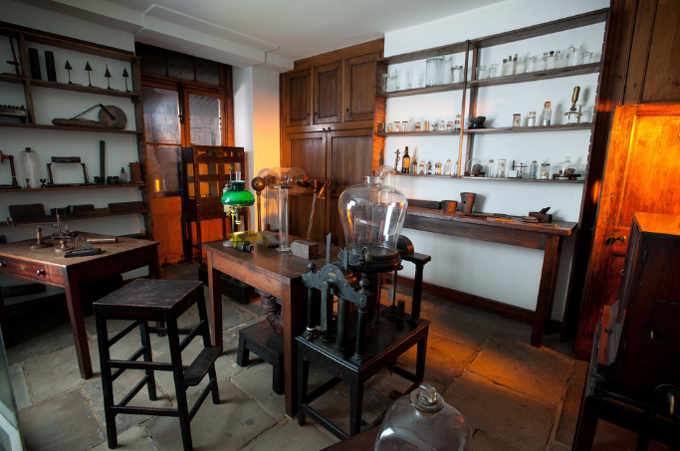
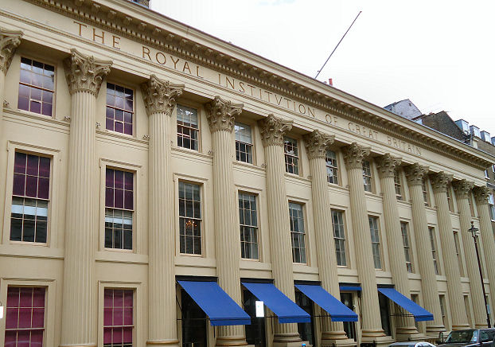
Assistente de Laboratório de 1813-1826 Diretor do Laboratório de 1825-1867
Fachada da Royal Institution
Laboratório de Faraday
Professor de Química de 1833-1867 Superintendente da Instituição de1852-1867

Slide 6
Envolvimento de Faraday com a ciência
Em 1812, aos 13 anos assistiu uma série de conferências de Humphry Davy, fez anotações minuciosas e encaminhou para Davy solicitando emprego.
Em 1813 inicia os trabalho no laboratório de Davy como assistente na Royal Institution e acompanha Davy em uma viagem pela Itália, França e Suíça (oportunidade de conhecer outros cientistas e estender relacionamento com Ampère, Gay Lussac, Arago, Humboldt, Rumford e Volta.);
Em 1821, aos 22 anos inicia a publicação de trabalhos independentes no Annals of Philosophy, seus primeiros trabalhos são anônimos (quase 10 anos como assistente aprendendo a trabalhar no laboratório);

Slide 7
Carta de Faraday para sua mãe contando sobre as rotinas da viagem que realizou pelo continente europeu enquanto assistente de Davy

Slide 8
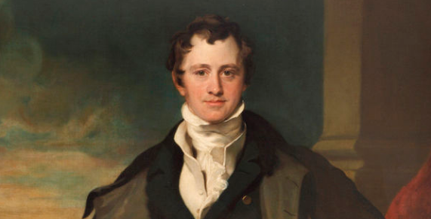
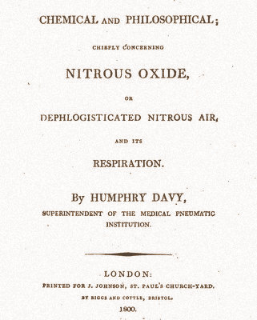
Relacionamento de Faraday e Davy
Humphry Davy - Químico responsável pelo laboratório de pesquisa mais bem equipado da Royal Institution inglesa na época;
Diretor do Laboratório de1801-1825;
Professor de Química de 1802-1812
Fotografia de Davy
Capa Trabalho de Química de Davy

Slide 9
Relacionamento de Faraday e Davy
Carta de Davy para Faraday contando sobre rotina em Florença, destaque para narrativa sobre planos para o verão com a família;

Slide 10
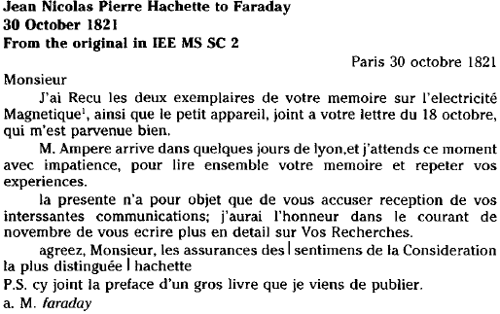
Faraday e o eletromagnetismo
Em 1821, motivados pelo experimento de Oersted Faraday iniciou seus estudos em física como ajudante de Davy;
Os estudos de Faraday sobre eletromagnetismo se estenderam de 1821 até o fim da sua vida. Mas sempre intercalados com estudos sobre química e que eram sua principal atividade;
Carta de Hachette sobre um artigo publicado por Faraday: On some the New electro-magnectical motions, and on the Theory of magnetism, Quartely Journal of Science .

Slide 11
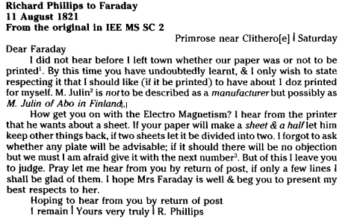
Passos em direção a lei de indução
Em 1821 iniciou estudos independentes sobre eletro-magnetismo, refazendo o experimento Oersted e iniciando novos arranjos;
Em 1821 foi convidado pela revista Annals of Philosophy para escrever sobre eletro-magnetismo. Então publica o anonimamente o artigo Historical sketch of eletro-magnetism. Este artigo foi dividido em três partes;
Carta de Phillips indagando Faraday sobre seus estudos com magnetismo

Slide 12
Passos em direção a lei de indução
Parte 1:
Resumo detalhado do experimento de Oersted;
Apresenta interpretação para o experimento pautada nas ideias de Davy sobre fenômeno (atração e repulsão);
Parte 2
Descreve contribuições de outros cientistas para interpretação do experimento de Oersted, dentre os quais são destacadas as contribuições dos franceses (Ampère);
Parte 3
Apresenta interpretações originais sobre o tema frutos de suas investigações, propondo a ideia de que o polo magnético da agulha tende a girar em torno do fio condutor;

Slide 13
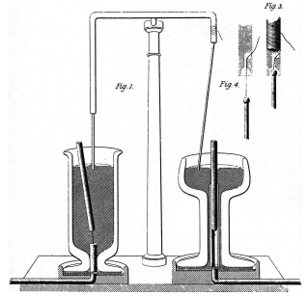
Passos em direção a lei de indução
Em 1823 publica o trabalho Historical statement respecting electro-magnetic rotation no Quartely Journal of Science, tratando da questão de rotação magnéticas;
Este trabalho foi fruto de uma idealização de 24 experimentos foram previamente planejados, registrados em diário para depois serem construídos e realizados;
1- rotação de um fio em torno de um ímã (lado direito); 4- rotação de um ímã em torno de um fio condutor (lado esquerdo)

Slide 14
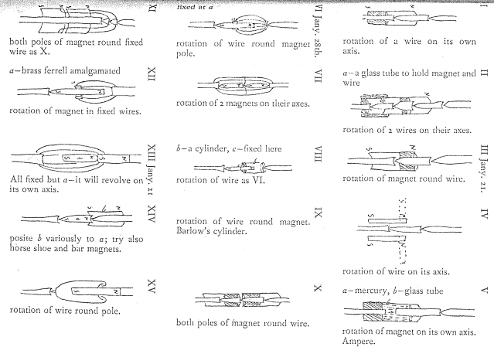
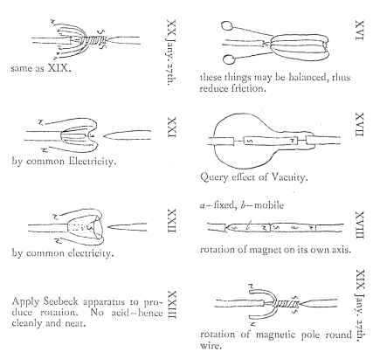
Passos em direção a lei de indução
Anotações de janeiro de 1823 sobre resultados esperados para os experimentos de rotação eletromagnética

Slide 15
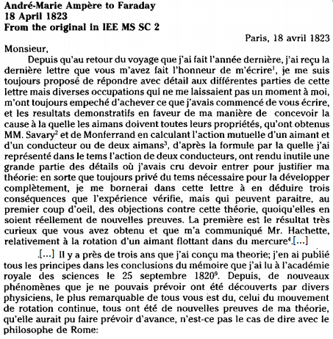
Passos em direção a lei de indução
Este texto foi traduzido para o francês, discutido e ampliado [sugestões/experimentos] por Ampère;
Intensificação da correspondência entre Ampère e Faraday;
Contato com ideias Demonferrand;

Slide 16
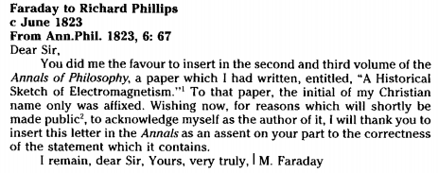
Passos em direção a lei de indução
Acusado de plágio por conta das ideias contidas no artigo (assume autoria dos artigos anônimos);
Carta enviada para Phillips solicitando que lhe creditassem a autoria dos três volumes do artigo Historical sketch of eletro-magnetism;

Slide 17
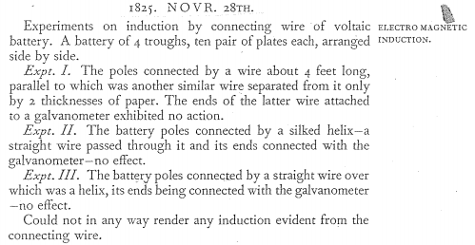
Passos em direção a lei de indução
Em 1825 Faraday volta a publicar sobre eletromagnetismo: Electro-magnetic current, no Quartely Journal of Science;
Resultado de um conjunto de experimentos para investigar a seguinte hipótese: Se corrente produz efeito sobre imã, será que imã produz efeito sobre corrente?
Notas do diário de laboratório sobre sequência de experimentos de pilhas voltaicas e imãs

Slide 18
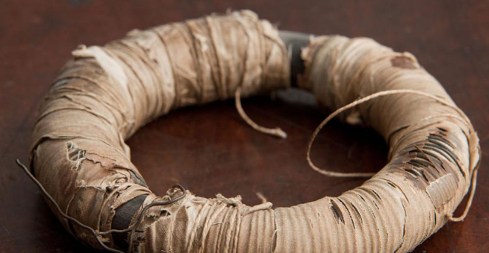
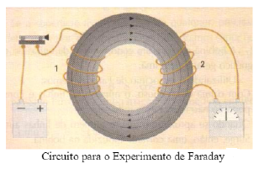
Faraday E seus experimentos
Em 1931 Faraday retoma a sequência de os experimentos e elabora novos com envolvendo bobinas e enrolamentos;
1) Experimento envolvendo espiras e anéis: o aparato experimental era composto por dois enrolamentos, o 1º enrolamento era isolado e conectado a uma pilha voltaica, o 2º enrolamento também era isolado e conectado a um galvanômetro → identificação de corrente induzida no 2º enrolamento;
Esquema didático do aparato experimental
Foto aparato experimental de 1931

Slide 19
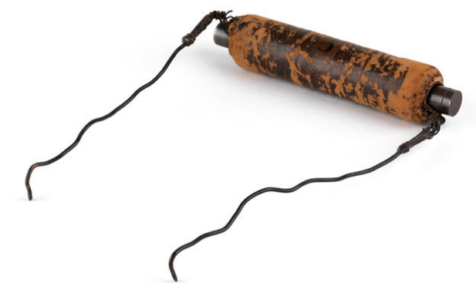
Faraday E seus experimentos
3) Experimentos envolvendo bobina e imã: o aparato experimental era constituído de um cilindro oco coberto por um enrolamento de fio cobre e as extremidades eram conectadas em um galvanômetro→ identificação de corrente induzida pelo movimento de um imã;
Aparato experimental que permitia mover imã no interior da bobina – Gerador Eletromagnético

Slide 20
Os questionamentos de Faraday
Experimentos com rolamentos e anéis via-se uma corrente elétrica voltaica produzir efeito sobre o segundo rolamento;
Experimento com bobina e imã via-se que era produzido por uma variação magnética;
Seriam dois fenômenos diferentes?

Slide 21
Experimental researches in Electricity
O Artigo publicado em 1932 pela Royal Society para divulgar os fenômenos observados em seu novo conjunto de experimentos;
1- Sobre a Indução das Correntes Elétricas: Uma corrente elétrica produz outra corrente elétrica em um fio próximo, o qual vai chamar de ‘efeito induzido’;
“Portanto, é evidente que correntes de eletricidade voltaica apresentam fenômenos de indução um tanto análogos àqueles produzidos pela eletricidade de tensão, embora, como será visto daqui por diante, muitas diferenças existam entre eles. O resultado é a produção de outras correntes, (mas que são apenas momentâneas), paralelas, ou tendendo ao paralelismo, com a corrente indutora [...], foi encontrado em todos os casos que a corrente induzida, produzida pela primeira ação da corrente indutora, era em direção contrária a essa última [corrente indutora], mas que a corrente produzida pela interrupção da corrente indutora era na mesma direção [da corrente indutora].” (Faraday, 2011, p. 156 – trad. Assis; Haruna)

Slide 22
Experimental researches in Electricity
2- Sobre a Evolução da Eletricidade para o Magnetismo: Movimento de um imã gerava uma corrente elétrica no condutor;
“Acredito que as várias experiências desta Seção provam completamente a produção da eletricidade a partir do magnetismo comum. Pode não ser considerado maravilhoso que sua intensidade seja muito baixa e sua quantidade pequena [...] . Mas só pode ser eletricidade um agente que é conduzido ao longo de fios metálicos da maneira descrita; que enquanto flui dessa forma que possui ações magnéticas peculiares e a força de uma corrente de eletricidade que pode agitar e convulsionar os membros de um sapo; e que, finalmente, pode produzir uma faísca, por sua descarga através do carvão. Como todos os efeitos podem ser produzidos por eletroímãs ferruginosos, não há dúvida que aparelhos como os ímãs [...] podem ser usados para essas experiências, sendo que, neste caso, [...] a corrente pode atravessar líquidos, ações químicas podem ser produzidas.[....] A similaridade da ação, quase equivalente à identidade, entre ímãs comuns e eletroímãs ou correntes eletro-voltaicas, está perfeitamente de acordo com a teoria do Sr. Ampère [...]; A única diferença existente entre a indução eletro-voltaica e a eletromagnética que chama a atenção fortemente, é a rapidez da indução eletro-voltaica, e o tempo perceptível requerido pela indução eletromagnética.” (Faraday, 2011, p. 166 – trad. Assis; Haruna)

Slide 23
Experimental researches in Electricity
3- Nova Condição Elétrica da Matéria: Não existem diferentes tipos de eletricidades (voltaica, comum e galvânica);
“Esse estado peculiar parece ser um estado de tensão, e pode ser considerado como equivalente a uma corrente de eletricidade, ao menos igual àquela produzida ou quando a condição é induzida [...], como o metal retém seus poderes condutores sem serem enfraquecidos, e como a eletricidade desenvolvida dura apenas um instante (sendo o estado peculiar formado e perdido instantaneamente), a eletricidade que pode ser levada longe por fios condutores compridos, oferecendo resistência em seus corpos proporcionais às suas pequenas dimensões laterais e grandes dimensões lineares, pode ser apenas uma porção bem pequena daquela realmente desenvolvida dentro do corpo no momento em que ele assume essa condição.” (Faraday, 2011, p. 173 – trad. Assis; Haruna)

Slide 24
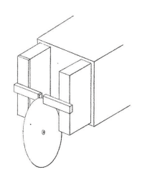
Experimental researches in Electricity
4 -Explicação para o Fenômeno Magnético de Arago: Os fenômenos observados por Arago em seus experimentos não poderiam ser explicados por forcas repulsivas ou atrativas;
“As experiências descritas se combinam para provar que, quando um pedaço de metal (e o mesmo pode acontecer com toda matéria condutora) é deslocado, seja diante de um único polo ou entre os polos opostos de um ímã, ou próximo de polos eletromagnéticos, sejam ferruginosos ou não, são produzidas correntes elétricas através do metal em [um sentido] transverso à direção de movimento; e que, portanto, nas experiências de Arago, vão se aproximar no sentido da direção dos raios. Se um único fio for deslocado como o raio de uma roda nas proximidades de um polo magnético, uma corrente de eletricidade é determinada através dele indo de uma extremidade [do fio] para a outra [extremidade do fio].” (Faraday, 2011, p. 173 – trad. Assis; Haruna)
Experimento de Arago replicado por Faraday

Slide 25
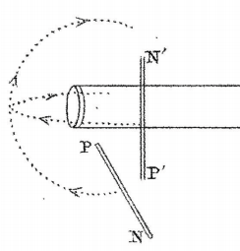
Formulação da Lei de Indução
“A relação satisfeita entre o polo magnético, o fio ou metal em movimento, e a direção da corrente produzida, isto é, a lei que governa a evolução da eletricidade por indução eletromagnética, é muito simples, embora bem difícil de expressar. Se [...] um fio horizontal passando por um polo magnético marcado, de tal forma que a direção de seu movimento coincida com a linha curva indo de baixo para cima ou caso seu movimento paralelo a si próprio ocorra em uma linha tangencial à linha curva, mas na direção geral das setas, ou se ele passa o polo em outras direções, mas de tal forma a cortar as curvas magnéticas na mesma direção geral, ou no mesmo lado em que elas seriam cortadas pelo fio caso estivessem se movendo ao longo da linha curva tracejada, então a corrente de eletricidade no fio vai de P para N. Se o fio for levado em direções opostas, a corrente elétrica será de N para P. Ou se o fio estiver na posição vertical [...] coincidindo com a curva horizontal curva, de tal maneira a cortar as curvas magnéticas no mesmo lado que ela, a corrente será de P’ para N’. Se o fio for considerado uma tangente à superfície curva do ímã cilíndrico, e se for levado ao redor dessa superfície em qualquer outra posição, ou se o próprio ímã for girado ao redor de seu eixo, de tal forma a trazer qualquer parte oposta ao fio tangente, ainda, se depois disso o fio for deslocado nas direções indicadas, a corrente de eletricidade será de P para N; se ele for deslocado na direção oposta, de N para P, de tal forma que, no que diz respeito aos movimentos do fio passando pelo polo, eles podem ser reduzidos a dois [movimentos], diretamente opostos entre si: um [movimento] que produz uma corrente de P para N e o outro [movimento que produz uma corrente] de N para P.” (Faraday, 2011, p. 193 – trad. Assis; Haruna)

Slide 26
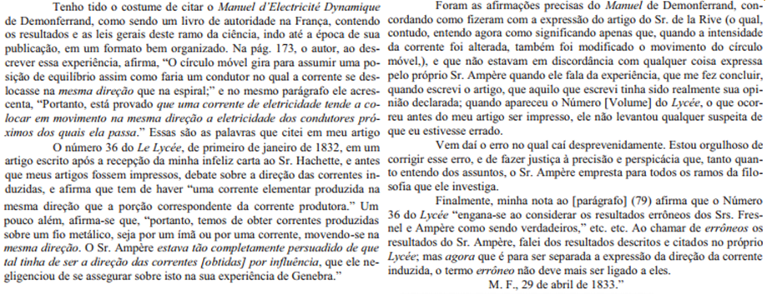
Curiosidades sobre o Artigo de 1832
Nota de Rodapé citando a influencia do trabalho de Demonferrand sobre suas investigações e seus desdobramentos;

Slide 27
Curiosidades sobre o Artigo de 1832
Nota de esclarecimento sobre desencontro entre a publicação de seu artigo e os trabalhos articulados por colegas

Slide 28
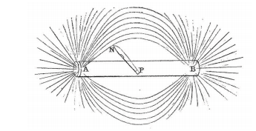
Conceito de Linhas de Força de Faraday
Faraday se utilizar do conceito de linhas de forças para explicar o conceito de indução, se opondo à base filosófica de Ampère que estava pautada nas concepções de ação à distância;
Representação de linhas de força no artigo de 1831
Nota Rodapé: “Entendo por linhas magnéticas, as linhas das forças magnéticas, modificadas de qualquer maneira pela justaposição de polos, que seriam representadas por limalha de ferro; ou aquelas linhas em relação às quais seria tangente uma pequena agulha magnética.” (Faraday, 2011, p. 193 – trad. Assis; Haruna)
Em 1846, Kelvin [...], adotando a ideia de um meio permeando todo o espaço, o éter clássico, exemplifica que Faraday preferia preencher o espaço não com o éter, mas com as linhas de força ao comparar os efeitos elétricos no éter com as variações encontradas em um corpo sólido submetido a tensões. (Rocha, 2009, p.13)

Slide 29
Frutos Tecnológicos
Em 1832 o primeiro dínamo é exibido na Acadèmie des Sciences;
Em 1834 é desenvolvido o aprimoramento do primeiro gerador elétrico segundo os princípios de indução;
Hoje em dia:
A principal aplicação da Indução Magnética, ou Eletromagnética, é a sua utilização na obtenção de energia. Atualmente todas as usinas geradoras de energia elétrica utilizam os estudos de indução como forma de trabalho já que é uma forma eficiente e tem diversas formas de ser posta em prática.
Outro grande uso deste ramo da física é no desenvolvimento de transformadores e autotransformadores, que estão cada vez mais aprimorados e sua utilização já é fundamental em quase todas as grandes indústrias.

Slide 30
Referências
Guerra, A.; Braga, M. Uma abordagem histórico-filosófica para o eletromagnetismo. Caderno Brasileiro de Ensino de Física, v.21, nº2, p. 224-248, 2004.
Dias, V. S. Michel Faraday: Subsídios para Metodologia de Trabalho Experimental. Dissertação (Mestrado), Instituto de Física, USP, SP, 2003.
Dias, V. S.; Martins, R. A. Michael Faraday: o caminho da livraria à Descoberta da indução eletromagnética. Ciência & Educação, v. 10, n. 3, p. 517-530, 2004.
Rocha, J. F. M. O conceito de “campo” em sala de aula - uma abordagem histórico-conceitual. Revista Brasileira de Ensino de Física, v. 31, n. 1, 2009.
Faraday, M. Pesquisas Experimentais em Eletricidade. Cad. Bras. Ens. Fís., v. 28, n. 1: p. 152-204, abr. 2011. Tradução Assis, A. K. T.; Haruna, L. F.
http://www.rigb.org/ - Site oficial Royal Institution- [22-05-2017].
Faraday, M. Faraday Diary, v. 1 – 1820/ 1832.
James, F. A. J. L. The Correspondance of Michel Faraday, v. 1 – 1811/1831.

